Slide 1
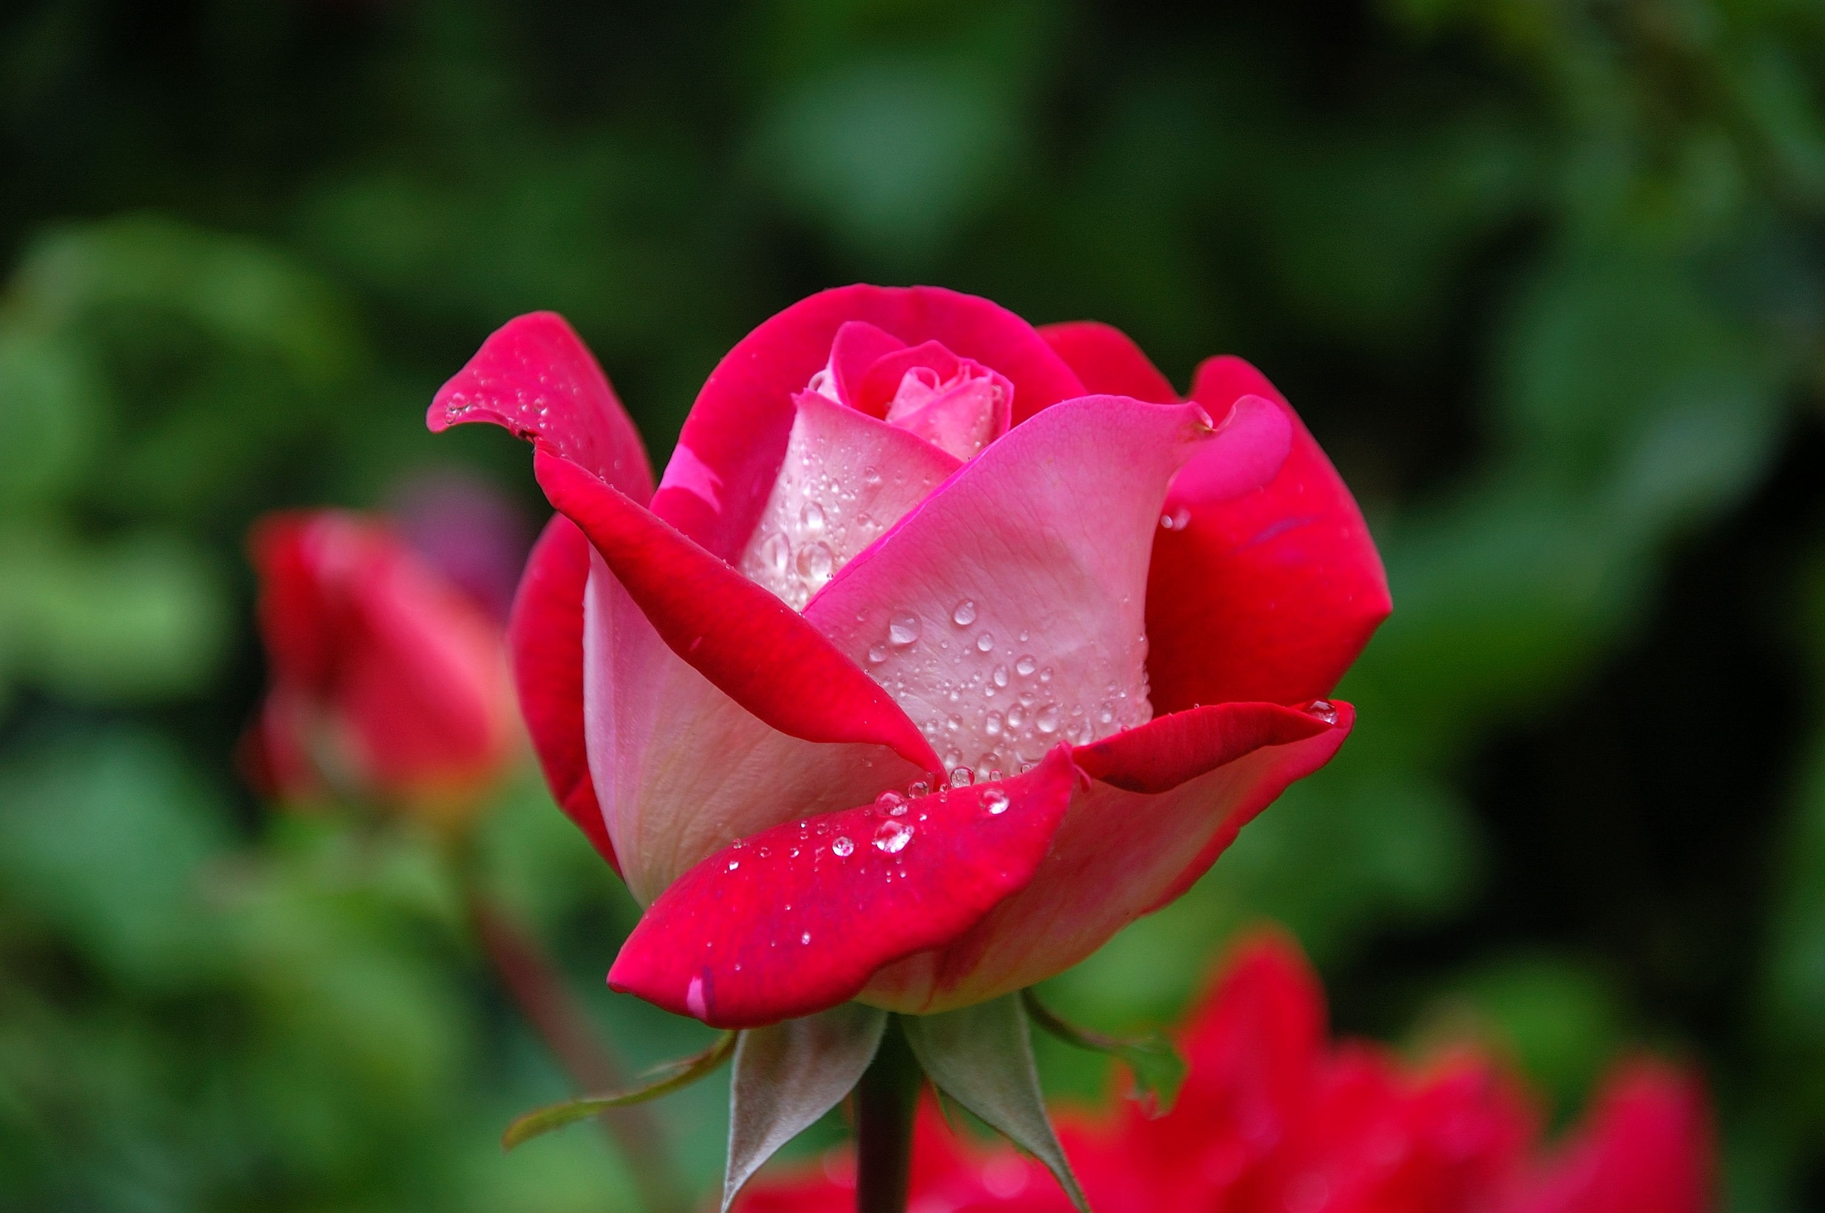
সবাইকে শুভেচ্ছা

Slide 3
পাঠ পরিচিতি
শ্রেনীঃ দ্বিতীয়
বিষয়ঃবাংলা
পাঠঃনানা রঙের ফুল
পাঠ্যাংশঃপাকা বাতাবি………খেতেও মজার।
পৃষ্ঠাঃ২৯

Slide 4
আবেগ সৃষ্টি
চলো মজার একটা গান শুনি ও দেখি

Slide 5
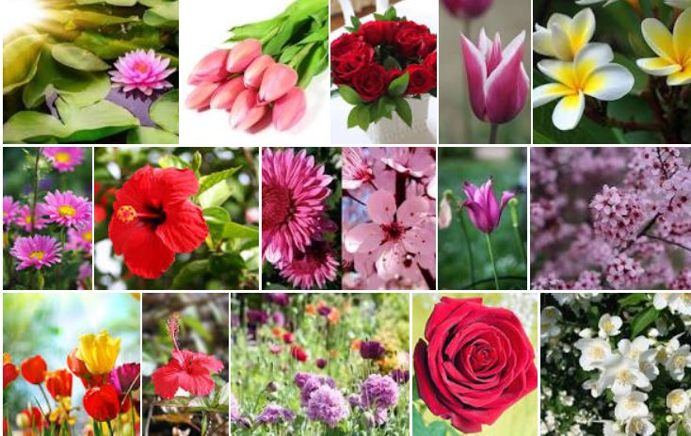
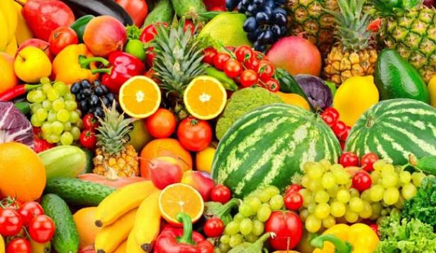
তোমরা কী বলতে পারবে-
আজকে আমরা কী পড়ব?
নানা রঙের ফুলফল

Slide 6
শিখন ফল
শোনাঃ
৩.২.১. পরিচিত ফল সম্পর্কে শুনে বুঝতে পারবে।
বলাঃ
২.৬.১. পরিচিত ফল সম্পর্কে বর্ণনা করতে পারবে।
পড়াঃ
২.৬.১. পরিচিত ফল সম্পর্কে পড়ে বুঝতে পারবে।
লেখাঃ
২.৪.১. পরিচিত ফল সম্পর্কে লিখতে পারবে।

Slide 7
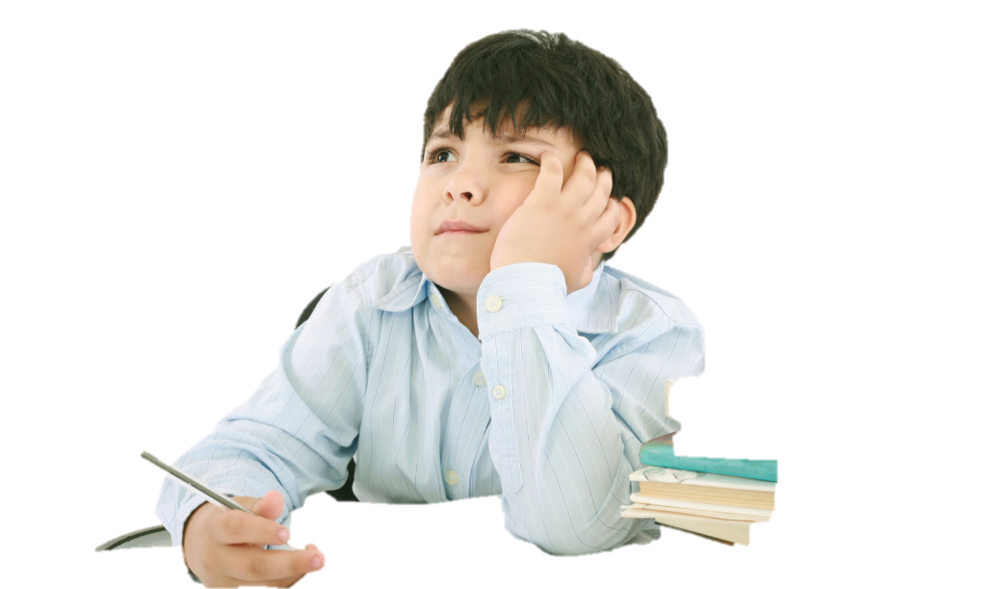
একক কাজ
তোমার চেনা ১টি করে ফলের নাম বল।

Slide 8
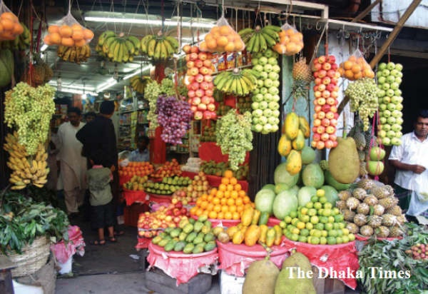
এ দেশে ফলে হরেক রকমের ফল।

Slide 9
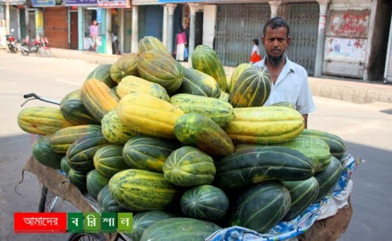
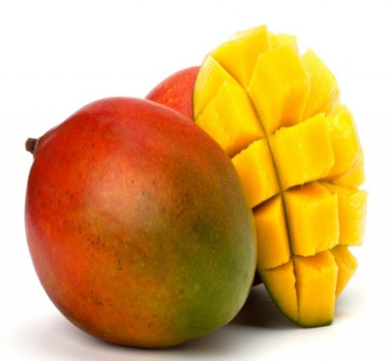
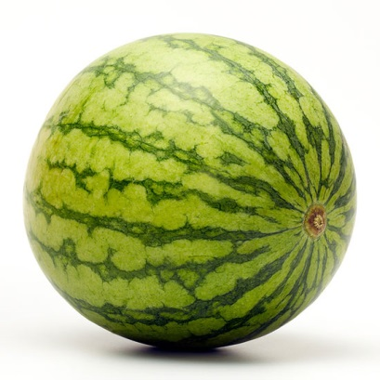
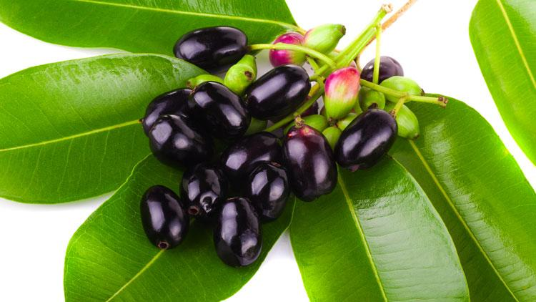
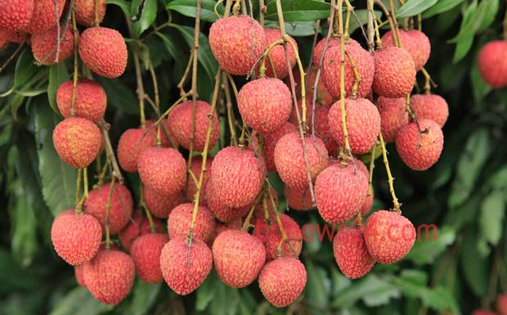
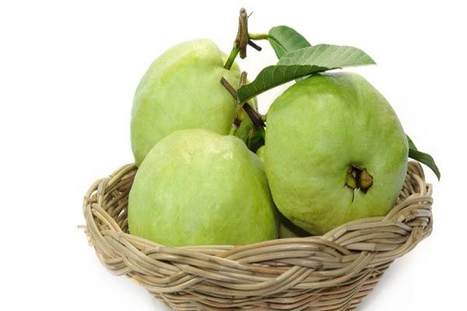
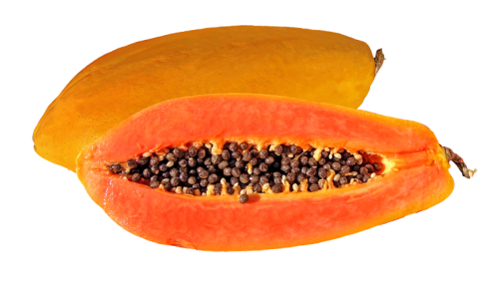
এ দেশে প্রচুর পরিমানে ফলে-
বাঙ্গি
আম
তরমুজ
জাম
লিচু
পেয়ারা
পেঁপে

Slide 10
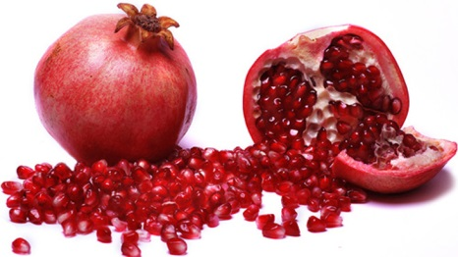
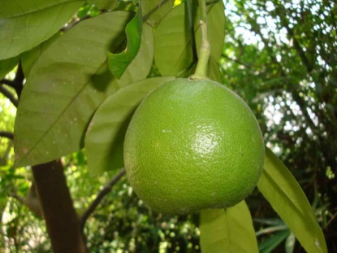
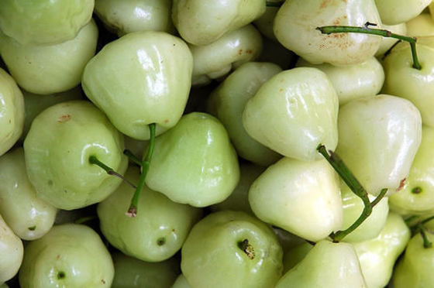
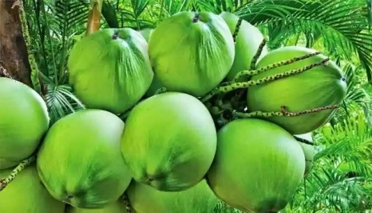
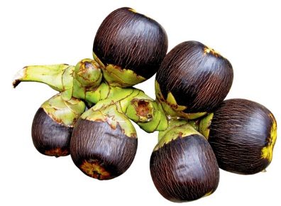
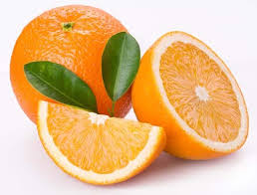
ছবিতে ক্লিক
আরও ফলে-
ডালিম
বাতাবিলেবু
জামরুল
তাল
কমলালেবু
ডাব
বাঙ্গি

Slide 11
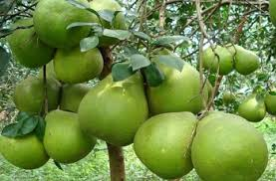
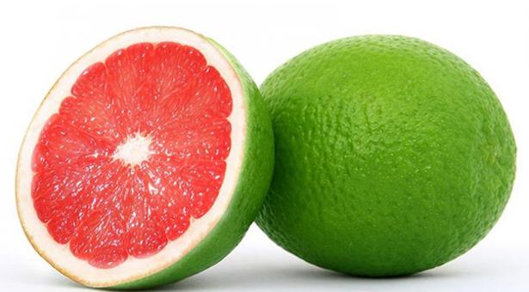
ছবিগুলো ভালো করে দেখি।
এগুলো কি ফল?
বাতাবি লেবু
পাকা বাতাবি লেবুর ভিতরটা হালকা গোলাপি রংঙের

Slide 12
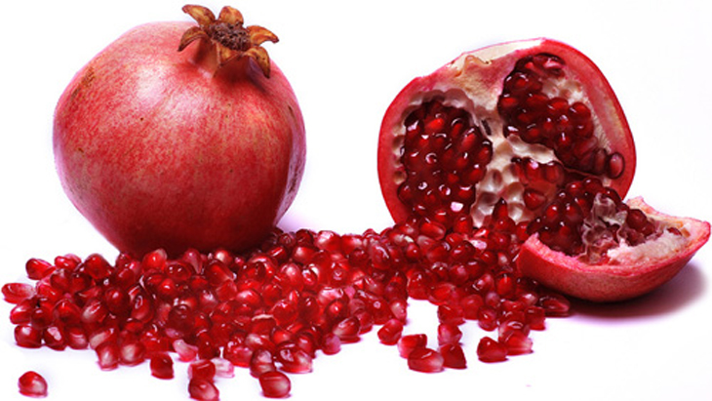
ছবিগুলো ভালো করে দেখি। এগুলো কি ফল?
ডালিম
পাকা ডালিমের ছোট ছোট দানা টুকটুকে লাল রঙের হয়।

Slide 13
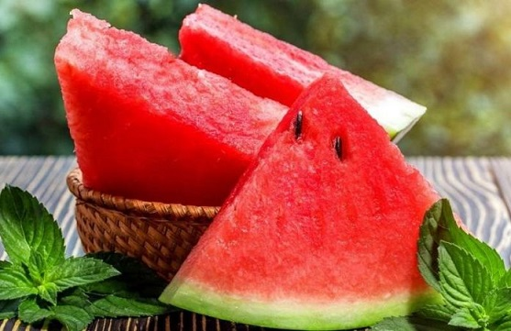
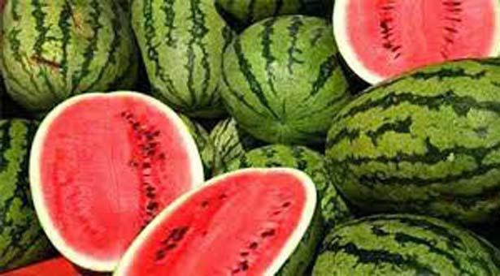
ছবিগুলো ভালো করে দেখি।
এগুলো কি ফল?
তরমুজ
তরমুজের ভিতরটাও খুব লাল

Slide 14
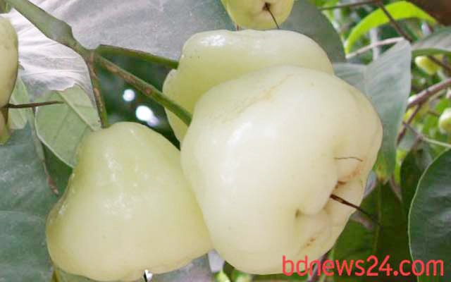
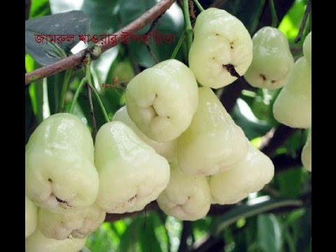
ছবিগুলো ভালো করে দেখি।
এগুলো কি ফল?
জামরুল
জামরুলের রং সাদা

Slide 15
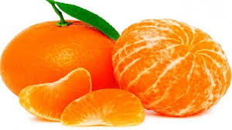
এগুলো কী ফল ?
পাকা কমলার খোসা ও কোষ উভয়ই কমলা রঙের হয়।
কমলা লেবু

Slide 16
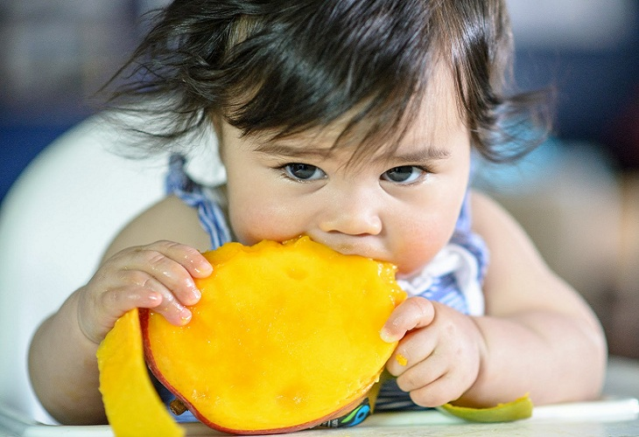
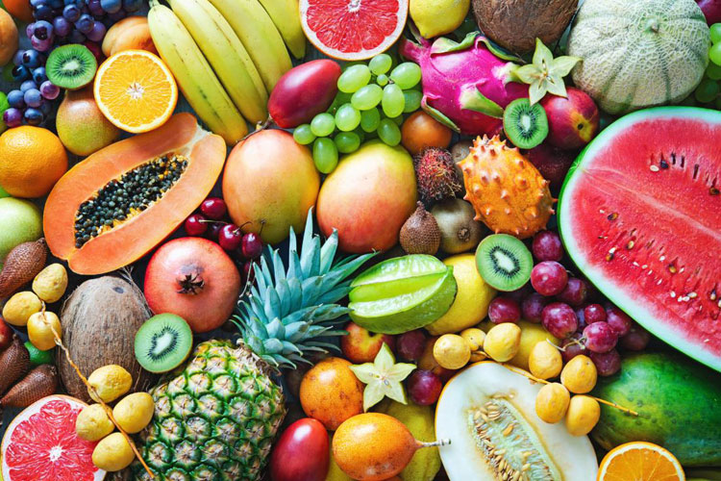
আমাদের ফলগুলো দেখতে খুব সুন্দর,খেতেও মজার

Slide 17
শিক্ষার্থীর পাঠ
আমার বাংলা বই পৃষ্ঠা নং-২৯
বই খুলে পাঠ্যাংশটুকু পড়

Slide 18
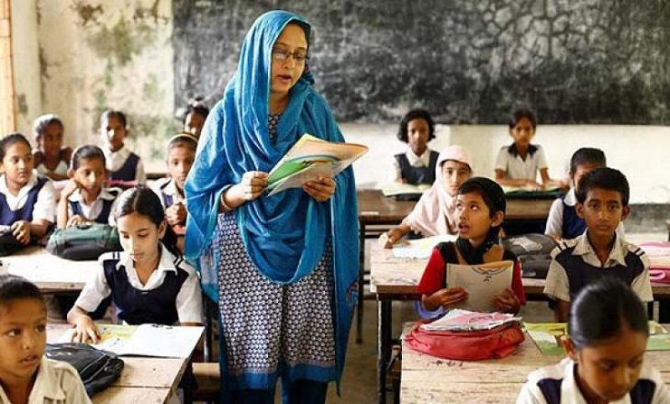
শিক্ষকের পাঠ
আমার বাংলা বই পৃষ্ঠা নং-২৯
আমার বাংলা বই পৃষ্ঠা নং-২৯

Slide 19
যুক্তবর্ণগুলো চিনি এবং নতুন শব্দ শিখি
বাঙ্গি
গ
শান্ত
ঙ্গ
ঙ
ন্দ
দ
মন্দ
সুন্দর
ন

Slide 20
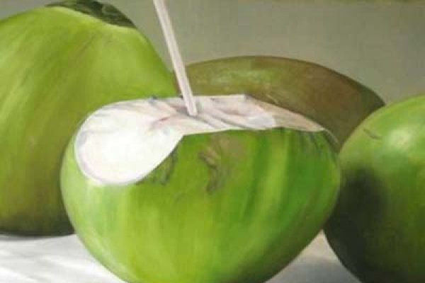
শব্দগুলোর অর্থ জেনে নিই ও বাক্য শিখি।
খোসা
চামড়া /
আবরণ
ডাবের খোসা খুব শক্ত ও পুরু হয়।

Slide 21
শব্দগুলোর অর্থ জেনে নিই ও বাক্য শিখি।
দানা
বীজ / বিচি
ডালিমের দানাগুলো টুকটুকে লাল রঙের হয়।

Slide 22
শব্দগুলোর অর্থ জেনে নিই ও বাক্য শিখি।
কোষ
কোয়া
কমলা লেবুর কোষগুলো কমলা রঙের হয়।

Slide 23
দলীয় কাজ
সবুজ দল
কাঁচা থাকতে কোন কোন ফল সবুজ হয়?
হলুদ দল
পাকলে কোন কোন ফল হলুদ রঙের হয়?
নীল দল
কোন কোন ফলের ভেতরটা লাল রঙের?

Slide 24
মূল্যায়ন
তুমি কী কী ফল খেতে পছন্দ কর, তার ৫টির নাম লিখ।

Slide 25
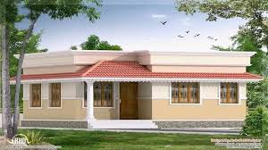
বাড়ির কাজ
তোমার পরিচিত ফলের একটি তালিকা করে আনবে।

Slide 26
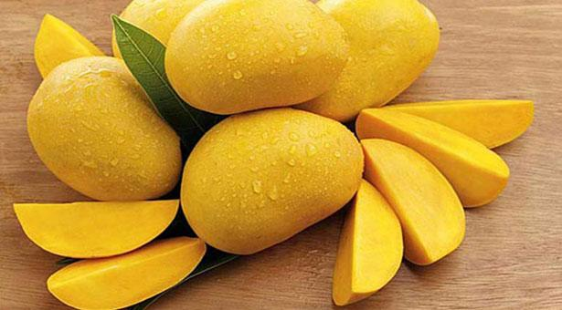
ধন্যবাদ

